Slide 1
第七章 图

Slide 2
7.1 抽象数据类型图的定义
7.2 图的存储表示
7.3 图的遍历
7.4 最小生成树
7.5 重（双）连通图和关节点
7.6 两点之间的最短路径问题
7.7 拓扑排序
7.8 关键路径

Slide 3
图的定义:
图是由一个顶点集 V 和一个弧集 R构成的数据结构。
Graph = (V , VR )
其中，VR＝{<v,w>| v,w∈V 且 P(v,w)}
<v,w>表示从 v 到 w 的一条弧，并称 w 为弧头，v 为弧尾。
谓词 P(v,w) 定义了弧 <v,w>的意义或信息。

Slide 4
由于“弧”是有方向的，因此称由顶点集和弧集构成的图为有向图。
例如:G1 = (V1, VR1)
其中
V₁={A, B, C, D, E}
VR₁={<A,B>, <A,E>,
<B,C>, <C,D>, <D,B>,
<D,A>, <E,C> }
A
B E
C D

Slide 5
若<v, w>∈VR 必有<w, v>∈VR,
则称 (v,w) 为顶点v 和顶点 w 之间存在一条边。
由顶点集和边集构成的图称作无向图。
例如: G₂=(V₂,VR₂)
V₂={A, B, C, D, E, F}
VR₂={(A,B), (A,E),
(B,E), (B,F), (C,D),
(C,F) , (D,F)}
B C
A D
F E

Slide 6
名词和术语
网、子图
完全图、稀疏图、稠密图
邻接点、度、入度、出度
路径、路径长度、简单路径、简单回路
连通图、连通分量、
强连通图、强连通分量
生成树、生成森林

Slide 7
15
A
9
弧或边带权的图分别称作有向网或无向网。
11
B
7
E
21
3
C
2
F
设图G=(V,{VR}) 和图 G′=(V′,{VR′}),
且 V′⊆V, VR′⊆VR,
则称 G′ 为 G 的子图。
A
B
E
C
F

Slide 8
假设图中有 n 个顶点，e 条边，则
含有 e=n(n-1)/2 条边的无向图称作完全图；
含有 e=n(n-1) 条弧的有向图称作 有向完全图；
若边或弧的个数 e<nlogn，则称作稀疏图，否则称作稠密图。

Slide 9
假若顶点v 和顶点w 之间存在一条边，
则称顶点v 和w 互为邻接点， 边(v,w) 和顶点v 和w 相关联。
和顶点v 关联的边的数目定义为边的度。
例如:
B
C
ID(B) = 3
A
D
ID(A) = 2
F
E

Slide 10
对有向图
A
顶点的出度:以顶点v为弧尾的弧的数目；
B
E
C
F
顶点的入度:以顶点v为弧头的弧的数目。
例如:
OD(B) = 1
顶点的度(TD)=
出度(OD)+入度(ID)
ID(B) = 2
TD(B) = 3

Slide 11
设图G=(V,{VR})中的一个顶点序列
{ u=v_{i,0},v_{i,1}, …, v_{i,m}=w}中，(v_{i,j-1},v_{i,j})∈VR 1≤j≤m,
则称从顶点u 到顶点w 之间存在一条路径。
路径上的边数目称作路径长度。
如:长度为3的路径{A,B,C,F}
简单路径:序列中顶点不重复出现的路径。
A
简单回路:序列中第一个顶点和最后一个顶点相同。
B
E
C
F

Slide 12
若图G中任意两个顶点之间都有路径相通，则称此图为连通图；
B
C
A
D
F
E
B
C
若无向图为非连通图，则图中各个极大连通子图称作此图的连通分量。
A
D
F
E

Slide 13
若任意两个顶点之间都存在一条有向路径，则称此有向图为强连通图。
对有向图，
否则，其各个强连通子图称作它的强连通分量。
A
A
B
E
B
E
C
F
C
F

Slide 14
假设一个连通图有 n 个顶点和 e 条边，其中 n-1 条边和 n 个顶点构成一个极小连通子图，称该极小连通子图为此连通图的生成树。
C
对非连通图，则称由各个连通分量的生成树的集合为此非连通图的生成森林。
B
A
D
F
E

Slide 15
基本操作
结构的建立和销毁
对顶点的访问操作
插入或删除顶点
插入和删除弧
对邻接点的操作
遍历

Slide 16
结构的建立和销毁
CreatGraph(&G, V, VR):
// 按定义(V, VR) 构造图
DestroyGraph(&G):
// 销毁图

Slide 17
对顶点的访问操作
LocateVex(G, u);
// 若G中存在顶点u，则返回该顶点在
// 图中“位置” ；否则返回其它信息。
GetVex(G, v); // 返回 v 的值。
PutVex(&G, v, value);
// 对 v 赋值value。

Slide 18
对邻接点的操作
FirstAdjVex(G, v);
// 返回 v 的“第一个邻接点”。若该顶点
//在 G 中没有邻接点，则返回“空”。
NextAdjVex(G, v, w);
// 返回 v 的(相对于 w 的)“下一个邻接点”
// 若 w 是 v 的最后一个邻接点，则返回空

Slide 19
插入或删除顶点
InsertVex(&G, v);
//在图G中增添新顶点v
DeleteVex(&G, v);
// 删除G中顶点v及其相关的弧

Slide 20
插入和删除弧
InsertArc(&G, v, w);
// 在G中增添弧<v,w>，若G是无向的，
//则还需增添对称弧<w,v>。
DeleteArc(&G, v, w);
//在G中删除弧<v,w>，若G是无向的，
//则还需删除对称弧<w,v>。

Slide 21
遍 历
DFSTraverse(G, v, Visit());
//从顶点v起深度优先遍历图G，并对每
//个顶点调用函数Visit一次且仅一次。
BFSTraverse(G, v, Visit());
//从顶点v起广度优先遍历图G，并对每
//个顶点调用函数Visit一次且仅一次。

Slide 22
7.2 图的存储表示
一、图的数组(邻接矩阵)存储表示
二、图的邻接表存储表示
三、有向图的十字链表存储表示
四、无向图的邻接多重表存储表示

Slide 23
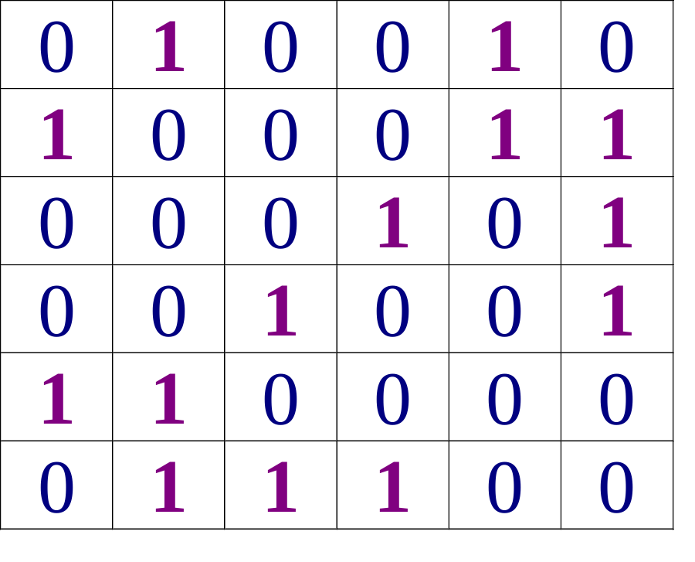
一、图的数组(邻接矩阵)存储表示
定义:矩阵的元素为
A_{ij}={
0 (i,j)∉VR
1 (i,j)∈VR
B
C
A
D
F
E

Slide 24
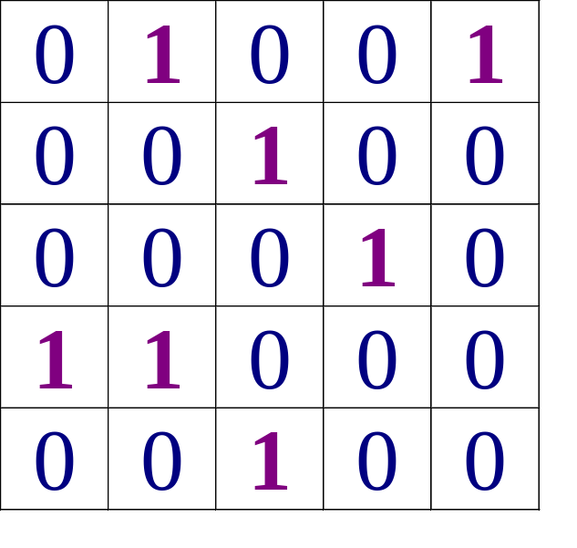
有向图的邻接矩阵为非对称矩阵
A
B
E
C
D

Slide 25
图的邻接矩阵存储表示
#define INFINITY INT_MAX
#define MAX_VERTEX_num 20
typedef enum {DG, DN, UDG, UDM}GraphKind;
DG：有向图 DN：有向网
UDG：无向图 UDN：无向网

Slide 26
typedef struct ArcCell { // 弧的定义
VRType adj; // VRType是顶点关系类型。
// 对无权图，用1或0表示相邻否；
// 对带权图，则为权值类型。
InfoType *info; // 该弧相关信息的指针
} ArcCell,
AdjMatrix[MAX_VERTEX_NUM]
[MAX_VERTEX_NUM];

Slide 27
typedef struct { // 图的定义
VertexType vexs[MAX_VERTEX_NUM];
// 顶点信息
AdjMatrix arcs; // 弧的信息
int vexnum, arcnum; // 顶点数，弧数
GraphKind kind; // 图的种类标志
} MGraph;

Slide 28
二、图的邻接表
存储表示
B
C
A
D
0 A 1 4
1 B 0 4 5
2 C 3 5
3 D 2 5
4 E 0 1
5 F 1 2 3
F
E

Slide 29
有向图的邻接表
A
B
E
A
B
C
D
E
0 1 2 3 4
1 4
∧
C
D
2
∧
3
∧
在有向图邻接表中不易找到指向该顶点的弧。(求入度)
0 1
∧
2
∧

Slide 30
有向图的逆邻接表
A
B
E
在有向图的邻接表中，对每个顶点，链接的是指向该顶点的弧。
C
D
A
B
C
D
E
3
0
1
2
3
4
∧
3
0
∧
4
∧
2
∧
0
∧

Slide 31
弧的结点结构
adjvex nextarc info
typedef struct ArcNode {
int adjvex; // 该弧所指向的顶点的位置
struct ArcNode *nextarc;
// 指向下一条弧的指针
InfoType *info; // 该弧相关信息的指针
} ArcNode;

Slide 32
顶点的结点结构
data firstarc
typedef struct VNode {
VertexType data; // 顶点信息
ArcNode *firstarc;
// 指向第一条依附该顶点的弧
} VNode, AdjList[MAX_VERTEX_NUM];

Slide 33
图的结构定义
typedef struct {
AdjList vertices;
int vexnum, arcnum; //顶点数和弧数
int kind; // 图的种类标志
} ALGraph;

Slide 34
三、有向图的十字链表存储表示
弧的结点结构
弧尾顶点位置 弧头顶点位置 弧的相关信息
指向弧头相同的下一条狐
指向弧尾相同的下一条狐
typedef struct ArcBox { // 弧的结构表示
int tailvex, headvex; InfoType *info;
struct ArcBox *hlink, *tlink;
} VexNode;

Slide 35
顶点的结点结构
顶点信息数据
指向该顶点的第一条入弧
指向该顶点的第一条出弧
typedef struct VexNode { // 顶点的结构表示
VertexType data;
ArcBox *firstin, *firstout;
} VexNode;

Slide 36
有向图的结构表示(十字链表)
typedef struct {
VexNode xlist[MAX_VERTEX_NUM];
// 顶点结点(表头向量)
int vexnum, arcnum;
//有向图的当前顶点数和弧数
} OLGraph;
见图7.11

Slide 37
四、无向图的邻接多重表存储表示
边的结构表示
1. 无向图的链式存储结构
2. 邻接表的一条边（i, j）的两个顶点分别存储
在i、j链表中。不利于对边的操作。
3.类似于十字链表，每条边用一个结点表示。

Slide 38
边的结构：
mark ivex ilink jvex jlink info
mark：标志位
ivex、jvex：该边两个顶点在图中的位置
ilink： 指向下一条依附于顶点ivex的边
jlink： 指向下一条依附于顶点jvex的边

Slide 39
顶点的结构：
data firstedge
data：data域
firstedge：指向第一条依附于该顶点的边

Slide 40
边的结构表示
typedef struct Ebox {
VisitIf mark; // 访问标记
int ivex, jvex;
//该边依附的两个顶点的位置
struct EBox *ilink, *jlink;
InfoType *info; // 该边信息指针
} EBox;

Slide 41
顶点的结构表示
typedef struct VexBox {
VertexType data;
EBox *firstedge; // 指向第一条依附该顶点的边
} VexBox;
无向图的结构表示
typedef struct { // 邻接多重表
VexBox adjmulist[MAX_VERTEX_NUM];
int vexnum, edgenum;
} AMLGraph;

Slide 42
示例：
P.157 图7.1 (b) ，无向图G₂
对应的邻接多重表：图7.12

Slide 43
7.3 图的遍历
从图中某个顶点出发遍历图，访遍
图中其余顶点，并且使图中的每个顶点
仅被访问一次。
深度优先搜索
广度优先搜索
遍历应用举例

Slide 44
一、深度优先搜索遍历图
连通图的深度优先搜索遍历
从图中某个顶点V₀ 出发，访问此顶点，然后依次从V₀的各个未被访问的邻接点出发深度优先搜索遍历图，直至图中所有和V₀有路径相通的顶点都被访问到。

Slide 45
V
W₁、W₂和W₃ 均为 V 的邻接点，SG₁、SG₂ 和 SG₃ 分别为含顶点W₁、W₂和W₃ 的子图。
w₁
w₂
w₃
w₂
SG₁
SG₂
SG₃
访问顶点 V ：
for (W₁、W₂、W₃ )
若该邻接点W_{i}未被访问，
则从它出发进行深度优先搜索遍历。

Slide 46
从上页的图解可见:
1. 从深度优先搜索遍历连通图的过程类似于树的先根遍历；
2. 如何判别V的邻接点是否被访问？
解决的办法是：为每个顶点w设立一个 “访问标志 visited[w]”。

Slide 47
void DFS(Graph G, int v) {
// 从顶点v出发，深度优先搜索遍历连通图 G
visited[v] = TRUE; VisitFunc(v);
for(w=FirstAdjVex(G, v);
w!=0; w=NextAdjVex(G,v,w))
if (!visited[w])
DFS(G, w); // 对v的尚未访问的邻接
//顶点w，递归调用DFS
} // DFS

Slide 48
非连通图的深度优先搜索遍历
首先将图中每个顶点的访问标志设为 FALSE, 之后搜索图中每个顶点，如果未被访问，则以该顶点为起始点，进行深度优先搜索遍历；否则继续检查下一顶点。

Slide 49
void DFSTraverse(Graph G,
Status (*Visit)(int v)) {
// 对图 G 作深度优先遍历
VisitFunc = Visit;
for (v=0; v<G.vexnum; ++v)
visited[v] = FALSE; // 访问标志数组初始化
for (v=0; v<G.vexnum; ++v)
if (!visited[v]) DFS(G, v);
// 对尚未访问的顶点调用DFS
}

Slide 50
例如:
a
a
b
b
g
g
c
c
d
d
e
e
f
f
h
h
i
i
0 1 2 3 4 5 6 7 8
访问标志:
F F F F F F F F F
T
T
T
T
T
T
T
T
T
访问次序:
a
c
h
d
i
f
e
b
g

Slide 51
二、广度优先搜索遍历图
对连通图，从起始点V到其余各顶点必定存在路径。
w₂
w₂
w₁
w₁
其中，V->w₁, V->w₂, V->w₈
的路径长度为1；
V
V
w₃
w₃
w₇
w₇
V->w₇, V->w₃, V->w₅
的路径长度为2；
w₈
w₈
w₄
w₄
w₆
w₆
V->w₆, V->w₄
的路径长度为3。
w₅
w₅

Slide 52
从图中的某个顶点V₀出发，并在访问此顶点之后依次访问V₀的所有未被访问过的邻接点，之后按这些顶点被访问的先后次序依次访问它们的邻接点，直至图中所有和V₀有路径相通的顶点都被访问到。
若此时图中尚有顶点未被访问，则另选图中一个未曾被访问的顶点作起始点，重复上述过程，直至图中所有顶点都被访问到为止。

Slide 53
void BFSTraverse(Graph G,
Status (*Visit)(int v)){
for (v=0; v<G.vexnum; ++v)
visited[v] = FALSE; //初始化访问标志
InitQueue(Q); // 置空的辅助队列Q
for ( v=0; v<G.vexnum; ++v )
if ( !visited[v]) { // v 尚未访问
}
} // BFSTraverse
… …

Slide 54
visited[v] = TRUE; Visit(v); // 访问u
EnQueue(Q, v); // v入队列
while (!QueueEmpty(Q)) {
DeQueue(Q, u);
// 队头元素出队并置为u
for(w=FirstAdjVex(G, u); w!=0;
w=NextAdjVex(G,u,w))
if ( ! visited[w]) {
visited[w]=TRUE; Visit(w);
EnQueue(Q, w); // 访问的顶点w入队列
} // if
} // while

Slide 55
三、遍历应用举例
求一条从顶点 i 到顶点 s 的
简单路径

Slide 56
1. 求一条从顶点 i 到顶点 s 的简单路径
求从顶点 b 到顶点 k 的一条简单路径。
例如:
g
b
从顶点 b 出发进行深度优先搜索遍历。
a
假设找到的第一个邻接点是c，则得到的顶点访问序列为:
b c h d a e k f g，
c
d
e
f
h
k
假设找到的第一个邻接点是a，则得到的结点访问序列为: b a d h c e k f g。

Slide 57
结论:
1. 从顶点 i 到顶点 k ,若存在路径，则从顶点 i 出发进行深度优先搜索，必能搜索到顶点 k 。
2. 遍历过程中搜索到的顶点不一定是路径上的顶点。(如前例的d、h、c 顶点)

Slide 58
void DFSearch( Graph G，int v, int s, char *PATH) {
// 从第v个顶点出发递归地深度优先遍历图G，
// 求得一条从v到s的简单路径，并记录在PATH中
visited[v] = TRUE; // 访问第 v 个顶点
Append(PATH, getVertex(v)); // 第v个顶点加入路径
for (w=FirstAdjVex(G，v); w!=0 && !found;
w=NextAdjVex(G，v，w) )
if (w==s) { found = TRUE; Append(PATH, w); }
else if (!visited[w]) DFSearch(w, s, PATH);
if (!found) Delete (PATH); //删除路径上顶点
}

Slide 59
7.4 (连通网的)最小生成树
假设要在 n 个城市之间建立通讯联络网，则连通 n 个城市只需要修建 n-1条线路，如何在最节省经费的前提下建立这个通讯网？

Slide 60
该问题等价于：
构造网的一棵最小生成树，即： 在 e 条带权的边中选取 n-1 条边（不构成回路），使“权值之和”为最小。
算法一：（普里姆算法）
算法二：（克鲁斯卡尔算法）

Slide 61
普里姆算法的基本思想:
取图中任意一个顶点 v 作为生成树的根，之后向生成树添加新的顶点 w。在添加的顶点 w 和已经在生成树上的顶点v 之间必定存在一条边，并且该边的权值在所有连通顶点 v 和 w 之间的边中取值最小。之后继续向生成树添加顶点，直至生成树上含有 n-1 个顶点为止。

Slide 62
例如:
19
a
a
b
b
5
5
12
14
14
c
c
7
18
e
e
8
16
8
16
3
3
g
g
d
d
21
27
21
f
f
所得生成树权值和
= 14+8+3+5+16+21 = 67

Slide 63
一般情况下所添加的顶点应满足下列条件:
在生成树的构造过程中，图中 n 个顶点分属两个集合：已落在生成树上的顶点集 U 和尚未落在生成树上的顶点集V-U ，则应在所有连通U中顶点和V-U中顶点的边中选取权值最小的边。

Slide 64
设置一个辅助数组，对当前V－U集中的每个顶点，记录和顶点集U中顶点相连接的代价最小的边：
struct {
VertexType adjvex; // U集中的顶点序号
VRType lowcost; // 边的权值
} closedge[MAX_VERTEX_NUM];

Slide 65
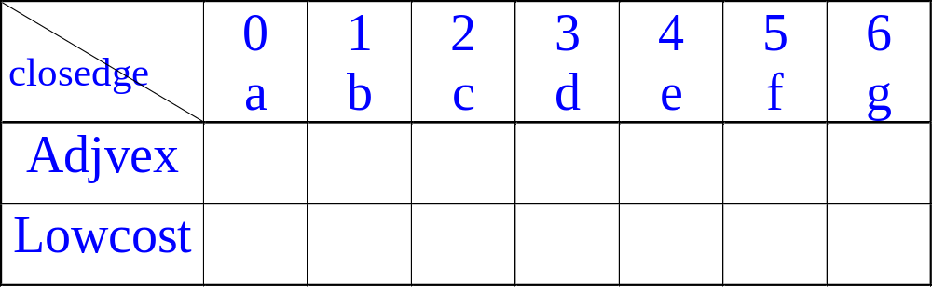
例如:
19
a
5
a
b
b
14
12
c
7
c
18
e
8
3
16
e
d
d
g
21
27
f
a
a
e
d
c
d
e
a
d
e
19
14
18
12
7
5
5
3
3
8
8
14
21
16

Slide 66
void MiniSpanTree_P(MGraph G, VertexType u) {
//用普里姆算法从顶点u出发构造网G的最小生成树
k = LocateVex ( G, u );
for ( j=0; j<G.vexnum; ++j ) // 辅助数组初始化
if (j!=k)
closedge[j] = { u, G.arcs[k][j].adj };
closedge[k].lowcost = 0; // 初始，U＝{u}
for (i=0; i<G.vexnum; ++i)
}
继续向生成树上添加顶点;

Slide 67
k = minimum(closedge);
// 求出加入生成树的下一个顶点(k)
printf(closedge[k].adjvex, G.vexs[k]);
// 输出生成树上一条边
closedge[k].lowcost = 0; // 第k顶点并入U集
for (j=0; j<G.vexnum; ++j)
//修改其它顶点的最小边
if (G.arcs[k][j].adj < closedge[j].lowcost)
closedge[j] = { G.vexs[k], G.arcs[k][j].adj };

Slide 68

克鲁斯卡尔算法的基本思想：
考虑问题的出发点: 为使生成树上边的权值之和达到最小，则应使生成树中每一条边的权值尽可能地小。
具体做法: 先构造一个只含 n 个顶点的子图 SG，然后从权值最小的边开始，若它的添加不使SG 中产生回路，则在 SG 上加上这条边，如此重复，直至加上 n-1 条边为止。

Slide 69
例如:
19
19
a
a
b
b
5
5
12
12
14
14
c
c
7
7
18
18
e
e
16
16
8
8
3
3
g
g
d
d
21
27
21
f
f

Slide 70
算法描述:
构造非连通图 ST=( V,{ } );
k = i = 0; // k ：选中的边数
while (k<n-1) {
++i;
检查边集 E 中第 i 条权值最小的边(u,v);
若(u,v)加入ST后不使ST中产生回路，
则 输出边(u,v); 且 k++;
}

Slide 71
比较两种算法
克鲁斯卡尔算法
算法名
普里姆算法
时间复杂度
O(n²)
O(edge)
适应范围
稠密图
稀疏图

Slide 72
7.7 拓扑排序
问题: 假设以有向图表示一个工程的施工图或程序的数据流图，则图中不允许出现回路。
检查有向图中是否存在回路的方法之一，是对有向图进行拓扑排序。

Slide 73
何谓“拓扑排序”？
对有向图进行如下操作：
按照有向图给出顶点的次序关系，将图中顶点排成一个线性序列；对于有向图中没有限定次序关系的顶点，则可以人为加上任意的次序关系。

Slide 74
由此所得顶点的线性序列称之为拓扑有序序列
例如：对于下列有向图
B
A
D
C
可求得拓扑有序序列：
A B C D 或 A C B D

Slide 75
反之，对于下列有向图
B
A
D
C
不能求得它的拓扑有序序列。
因为图中存在一个回路 {B, C, D}

Slide 76
如何进行拓扑排序？
一、从有向图中选取一个没有前驱
的顶点，并输出之；
二、从有向图中删去此顶点以及所
有以它为尾的弧；
重复上述两步，直至图空，或者图不空但找不到无前驱的顶点为止。

Slide 77
c
a
d
g
e
b
f
h
a
b
h
c
d
g
f
e
在算法中需要用定量的描述替代定性的概念
没有前驱的顶点 ≡≡ 入度为零的顶点
删除顶点及以它为尾的弧≡≡ 弧头顶点的入度减1

Slide 78
算法描述
取入度为零的顶点v;
while (v <> 0) {
printf(v); ++m;
w = FirstAdjVex(G，v);
while (w <> 0) {
inDegree[w]--;
w = NextAdjVex(G,v,w);
}
取下一个入度为零的顶点v;
}
if (m < n) printf(“图中有回路”);

Slide 79
为避免每次都要搜索入度为零的顶点，在算法中设置一个“栈”，以保存“入度为零”的顶点。设图G用邻接表存储。
Status TopologicalSort(ALGraph G) {
FindInDegree(G,indegree);
//对各顶点求入度
InitStack(S);
for ( i=0; i<G.vexnum; ++i)
if (!indegree[i])
Push(S, i); //入度为零的顶点i入栈

Slide 80
count=0; //对输出顶点计数
while (!EmptyStack(S)) {
Pop(S, i); ++count; printf(i, G.vertices[i].data);
for (p=G.vertices[i].firstarc; p; p=p->nextarc) {
k=p->adjvex; // 弧头顶点的入度减1
if (!(--indegree[k]))
Push(S, k); //新产生入度为零的顶点入栈
}
}
if (count<G.vexnum)
printf(“图中有回路”)
else return OK;
} //TopologicalSort

Slide 81
7.8 关键路径
问题: 假设以有向网表示一个施工流图，弧上的权值表示完成该项子工程所需时间。
AOE（Active On Edge）网
  边表示活动的网
  是一个带权有向无环图

Slide 82
问题
  完成整个工程需要多少时间？
  哪些活动是影响工程的关键？
路径最长的路径称作关键路径

Slide 83
整个工程完成的时间为：从有向图的源点到汇点的最长路径。
例如:
汇点
6
b
g
2
6
1
1
8
a
e
k
4
7
1
7
4
4
源点
5
c
h
4
2
d
f
“关键活动”指的是：该弧上的权值增加 将使有向图上的最长路径的长度增加。

Slide 84
如何求关键活动？
“事件(顶点)” 的 最早发生时间 ve(j)
ve(j) = 从源点到顶点j的最长路径长度；
“事件(顶点)” 的 最迟发生时间 vl(k)
vl(k) = 从顶点k到汇点的最短路径长度。

Slide 85
设第 i 条弧为 <j, k>，其持续时间为dut(<j,k>)
则 对第 i 项活动：
“活动(弧)”的 最早开始时间 e(i)
e(i) = ve(j)；
“活动(弧)”的 最迟开始时间 l(i)
l(i) = vl(k) – dut(<j,k>)；
关键活动：e(i) = l(i)

Slide 86
事件发生时间的计算公式：
ve(源点) = 0； （向前递推）
ve(k) = Max{ve(j) + dut(<j, k>)}
<j, k>∈T, k=1,2, …,n-1
T是所有以第k个顶点为头的狐集合
vl(汇点) = ve(汇点)；（向后递推）
vl(j) = Min{vl(k) – dut(<j, k>)}
<j, k>∈S, j=n-2, …,0
S是所有以第j个顶点为尾的狐集合

Slide 87
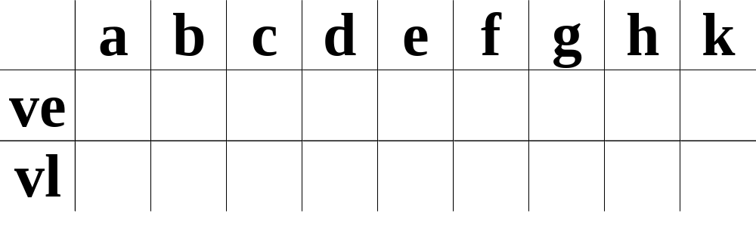
6
b
1
g
2
8
a
e
k
4
7
1
4
5
c
h
4
2
d
f
0
6
0
4
0
5
0
5
7
0
7
0
15
0
11
14
0
18
0
18
0
18
6
6
18
18
8
8
18
18
10
18
16
18
7
14
18
拓扑有序序列: a - d - f - c - b - e - h - g - k

Slide 88
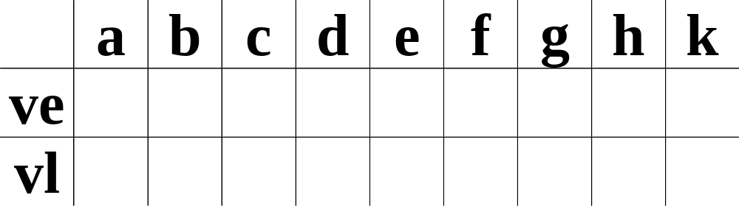
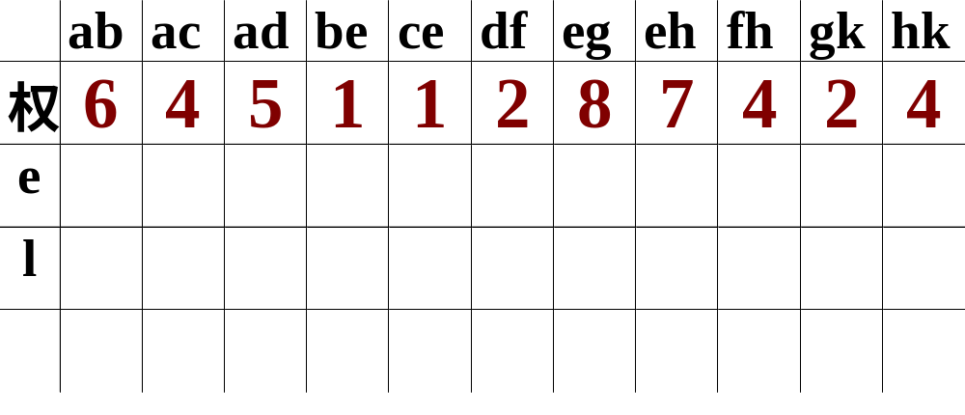

0
6
4
5
7
7
15
14
18
0
6
6
8
7
10
16
14
18
0
0
0
6
4
5
7
7
7
15
14
0
2
3
6
6
8
8
7
10
16
14

Slide 89
汇点
6
b
g
2
6
1
1
8
a
e
k
4
7
1
7
4
4
源点
5
c
h
4
2
d
f

Slide 90
算法的实现要点:
1. 求ve的顺序应该是按拓扑有序的次序；
2. 求vl的顺序应该是按拓扑逆序的次序；
拓扑逆序序列：拓扑有序序列的逆序列
需在拓扑排序的过程中，设一个“栈”记下拓扑有序序列。

Slide 91
关键路径算法（算法7.14）
在拓扑排序基础上扩充（算法7.13）
有向网G采用邻接表存储结构
各顶点事件的最早发生时间为 ve（全局变量)
T为拓扑序列顶点栈
S为零入度顶点栈
若G无向路，则用栈T返回G的一个拓扑序列，且函数值为OK, 否则为ERROR

Slide 92
算法7.13（修改拓扑排序算法:求ve）
Status TopologicalOrder(ALGraph G,Stack &T) {
FindInDegree(G,indegree); //求各顶点入度
建零入度顶点栈S;
InitStack(T); //初始化
count=0; ve[0..G.vexnum-1]=0;
while (!StackEmpty(S)) {
Pop(S,j);
Push(T,j); //j号顶点入拓扑序列栈T
++count; //T栈元素计数

Slide 93
for(p=G.vertices[j].firstarc; p;p=p->nextarc）{
k=p->adjvex; //对j顶点的每个邻接点的入度减1
if (--indegree[k]==0)
Push(S,k); //若入度减为0,则入栈S
if (ve[j] + *(p->info) > ve[k]) //因取MAX
ve[k]=ve[j] + *(p->info);
} //for *(p->info)=dut(<j,k>)
}//while
If (count < G.vexnum)
return ERROR; //该有向网有回路
else return OK;
}//TopologicalOrder

Slide 94
算法7.14（求关键路径算法）
Status Criticalpath(ALGraph G) {
//G为有向网，输出G的各项关键活动
if (!TopolpgicalOrder(G,T)) return ERROR;
v1[0..G.vexnum-1]=ve[G.vexnum-1];
//初始化顶点事件的最迟发生时间
while (!StackEmpty(T)) //按拓扑逆序求各顶点的vl值
for(Pop(T,j),p=G.vertices[j].firstarc;
p; p=p->nextarc){
k=p->adjvex; dut = *(p->info); //dut<j,k>
if(v1[k]-dut < v1[j]) //因取MIN
v1[j]=v1[k]-dut;
}//for

Slide 95
for (j=0;j<G.vernum;++j) //求ee,e1和关键活动
for(p=G.vertices[j].firstarc;p;p=p->nextarc){
k=p->adjvex; dut=*(p->info);
ee=ve[j];
e1=v1[k]-dut;
tag=(ee==e1) ? ’*’ : ’ ’;
printf(j,k,dut,ee,el,tag); //输出关键活动
}
}//CriticalPath

Slide 96
7.6 两点之间的
最短路径问题
求从某个源点到其余各点的最短路径
每一对顶点之间的最短路径

Slide 97
求从源点到其余各点的最短路径算法的基本思想:
依最短路径的长度递增的次序求得各条路径
v₁
其中，从源点到顶点v的最短路径是所有路径中长度最短者。
v₂
…
源点

Slide 98
路径长度最短的最短路径：
在这条路径上，必定只含一条弧，并且这条弧的权值最小。
    下一条路径长度次短的最短路径?
它只可能有两种情况：或者是直接从源点到该点(只含一条弧)； 或者是从源点经过顶点v₁，再到达该顶点(由两条弧组成)。

Slide 99
一般情况，下一条长度次短的
最短路径：
它或者是直接从源点到该点(只含一条弧)； 或者是从源点经过已求得最短路径的顶点，再到达该顶点。

Slide 100
Dijkstra算法思想：
设集合S存放已经求出的最短路径的终点，初始状态时，S中仅有一个源点v₀。以后每求得一条最短路径（v₀, …,v_{k}）,就将v_{k}加入到集合S中。直至S包含图的全部顶点。

Slide 101
求最短路径的Dijkstra算法：
    设置辅助数组D，其中每个分量Dist[k] 表示 当前所求得的从源点到其余各顶点 k 的最短路径。
    一般情况下：
    Dist[k] = <源点到顶点 k 的弧上的权值>
    或者 = <源点到其它顶点的路径长度>
+ <其它顶点到顶点 k 的弧上的权值>。

Slide 102
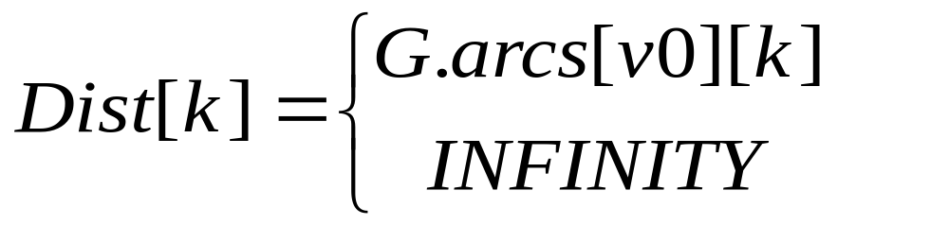
1）在所有从源点出发的弧中选取一条权值最小的弧，即为第一条最短路径。
V0和k之间存在弧
V0和k之间不存在弧
其中的最小值即为最短路径的长度。
2）修改其它各顶点的Dist[k]值。
假设求得当前最短路径的顶点为u，
若 Dist[u]+G.arcs[u][k]<Dist[k]
则将 Dist[k] 改为 Dist[u]+G.arcs[u][k]。

Slide 103
Dijkstra算法说明
有向网G的v₀顶点到其余顶点v的最短路径
D[v]：从v₀到v最短路径的带权长度
P[v]：存储v₀到v的最短路径
  若p[v][w]为TRUE，则w是从v₀到v当前求得最短路径上的顶点。
Final[v]为TRUE 当且仅当v∈S：已求得从v₀到v的最短路径
  (S为已求得最短路径的终点集合)

Slide 104
void ShortestPath_DIJ(Mgraph G, int v₀, PathMatrix &p, ShortPathTable &D) {
for (v=0; v<G.vexnum; ++v) {
final[v]=FALSE; D[v]=G.arcs[v₀][v];
for (w=0; w<G.vexnum; ++w)
p[v][w]=FALSE; //设空路径
if (D[v] < INFINITY) {
p[v][v₀] = TRUE; //v₀、v在v₀到v的路径上
p[v][v] = TRUE;
}
}//for
D[v₀] = 0; //初始化
final[v₀] = TRUE; //v₀顶点属于S集

Slide 105
//每次求得v₀到某个v顶点的最短路径，并加v到S集
for(i=1; i<G.vexnum; ++i) { //其余G.vexnum-1个顶点
min=INFINITY; //当前所知离v₀顶点的最近距离
for (w=0; w<G.vexnum; ++w)
if (!final[w]) //w顶点在V-S中
if (D[w]<min) { //w顶点离v₀顶点更近
v=w; min=D[w];} //min存储v₀到v的最短距离
final[v]=TRUE; //离v₀顶点最近的v加入S集
for (w=0; w<G.vexnum; ++w) //更新当前最短路径及距离
if (!final[w] &&(min+G.aics[v][w] < D[w])) {
D[w]=min+G.arcs[v][w]; //修改D[w]和P[w]，w∈V-S
P[w]=P[v]; P[w][w]=TRUE; //P[w]=P[v]+[w]，即w加入S
}//if
}//for
}//ShortestPath_DIJ

Slide 106
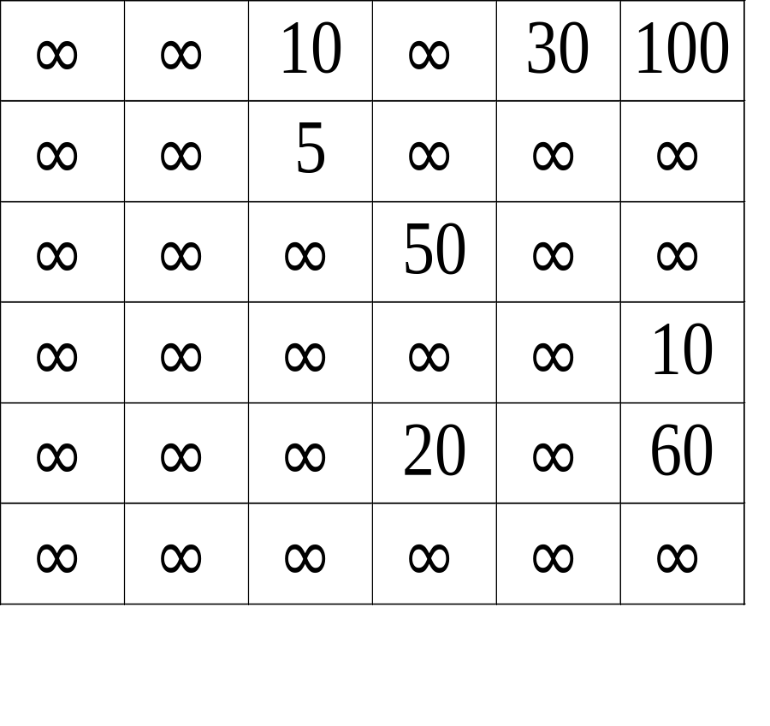
举例：带权有向图与带权邻接矩阵
V5
100
60
30
V0
V4
10
20
10
V1
50
V3
5
V2

Slide 107
P.190的表说明(v₀到其余各顶点)
 | i=1 | i=2 | i=3 | i=4 | i=5
v₁ | ∞ | ∞ | ∞ | ∞ | ∞ 无
v₂ | 10 （v₀,v₂）
V₃ | ∞ | 60 (v₀,v₂,v₃) | 50 (v₀,v₄,v₃)
V₄ | 30 (v₀,v₄) | 30 (v₀,v₄)
V₅ | 100 (v₀,v₅) | 100 (v₀,v₅) | 90 (v₀,v₄,v₅) | 60 (v₀,v₄,v₃,v₅)
V_{j} | v₂ | v₄ | v₃ | v₅
S | {v₀,v₂} | {v₀,v₂,v₄} | {v₀,v₂,v₃,v₄} | {v₀,v₂,v₃,v₄, v₅}

Slide 108
求每一对顶点之间的最短路径
方法1：重复执行n次Dijkstra算法
方法2：弗洛伊德（Floyed）
  从 v_{i} 到 v_{j} 的所有可能存在的路径中，选出一条长度最短的路径。

Slide 109
若<v_{i},v_{j}>存在，则存在路径<v_{i},v_{j}>
// 路径中不含其它顶点
若<v_{i},v₁>,<v₁,v_{j}>存在，则存在路径<v_{i},v₁,v_{j}>
// 路径中所含顶点序号不大于1
  最短路径=MIN{<v_{i},v_{j}>长度，<v_{i},v₁,v_{j}>长度}
若<v_{i},…,v₂>, <v₂,…,v_{j}>存在，
则存在一条路径<v_{i}, …, v₂, …v_{j}>
// 路径中所含顶点序号不大于2
  最短路径=MIN{<v_{i},v_{j}>长度，
  <v_{i}, …, v₂, …v_{j}>长度}

Slide 110
若<v_{i},…,v_{k}>, <v_{k},…,v_{j}>存在，
则存在一条路径<v_{i}, …, v_{k}, …v_{j}>
// 路径中所含顶点序号不大于k
  最短路径=MIN{<v_{i},v_{j}>长度，
  <v_{i}, …, v_{k}, …v_{j}>长度}
依次类推，则 v_{i} 至 v_{j} 的最短路径应是上述这些路径中，路径长度最小者

Slide 111
定义一个n阶方阵序列：
D⁽⁻¹⁾,D⁽⁰⁾,D⁽¹⁾, … , D^{(k)}, … , D^{(n-1)}
  D⁽⁻¹⁾[i][j]=G.arcs[i][j]
  D^{(k)}[i][j]=MIN{D^{(k-1)}[i][j],
  D^{(k-1)}[i][k] + D^{(k-1)}[k][j]= } 0<=k<=n-1
  D⁽¹⁾[i][j]是v_{i}到v_{j}中间顶点序号≤1的最短路径长度
  D^{(k)}[i][j]是v_{i}到v_{j}中间顶点序号≤k的最短路径长度

Slide 112
D^{(n-1)}[i][j]是v_{i}到v_{j}的最短路径长度
Floyed算法说明
  P[v][w]：顶点v到w的最短路径
  D[v][w]：顶点v到w的最短路径长度
  P[v][w][u]=TRUE：u是从顶点v到w当前求得最短路径上的顶点

Slide 113
void ShortestPath_FLOYED(Mgraph G, PathMatrix &p[], DistanceMatrix &D) {
for (v=0; v<G.vexnum; ++v) //各顶点间初始路径及距离
for (w=0; w<G.vexnum; ++w) {
D[v][w] = G.arcs[v][w];
for (u=0; u<G.vexnum; ++u)
p[v][w][u]=FALSE;
if (D[v][w] < INFINITY) { //v到w间有直接路径
p[v][w][v] = TRUE; //v是路径上的顶点
p[v][w][w] = TRUE; //w是路径上的顶点
}
}//for

Slide 114
for (u=0; u<G.vexnum; ++u)
for (v=0; v<G.vexnum; ++v)
for (w=0; w<G.vexnum; ++w) {
if (D[v][u]+D[u][w] < D[v][w]) {
//从v经过u到w有一条更短路径
D[v][w] = D[v][u]+D[u][w];
for (i=0; i<G.vexnum; ++i)
p[v][w][i]= p[v][u][i] || p[u][w][i]; //路径合并
}
} //ShortestPath_FLOYED

Slide 115
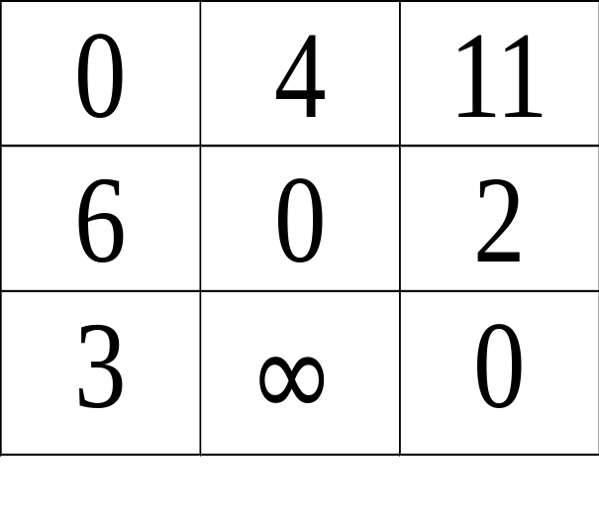
举例：带权有向图与带权邻接矩阵
6
a
4
b
11
2
3
c

Slide 116
P.192的图7.37说明
  对D⁽⁰⁾，v₂至v₁原先是∞ ，但现在经过≤0的顶点，有条路径v₂v₀v₁，距离为7
  对D⁽¹⁾，v₀至v₂原先是11 ，但现在经过≤1的顶点，有条路径v₀v₁v₂，距离为6
  对D⁽²⁾，v₁至v₀原先是6 ，但现在经过≤2的顶点，有条路径v₁v₂v₀，距离为5
  3个顶点，从0开始循环，到2结束

Slide 117
小结
1. 熟悉图的各种存储结构及其构造算法，了解实际问题的求解效率与采用何种存储结构和算法有密切联系。
2. 熟练掌握图的两种搜索路径的遍历：遍历的逻辑定义、深度优先搜索和广度优先搜索的算法。
注：图的遍历算法与树的遍历算法之间的类似和差异。

Slide 118
3. 应用图的遍历算法求解各种简单路径问题。
4. 理解教科书中讨论的各种图的算法。

